Slide 1
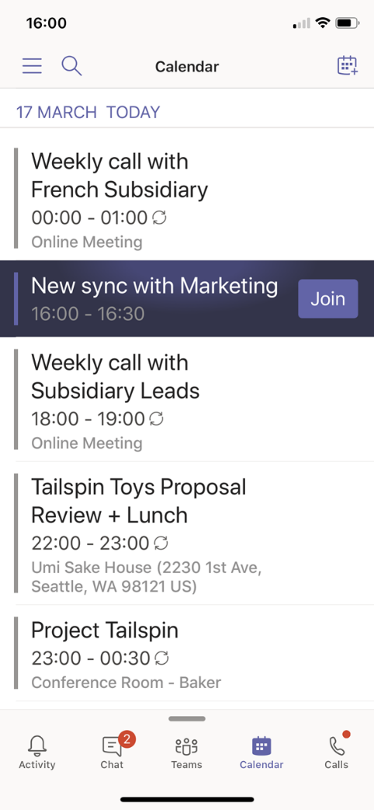
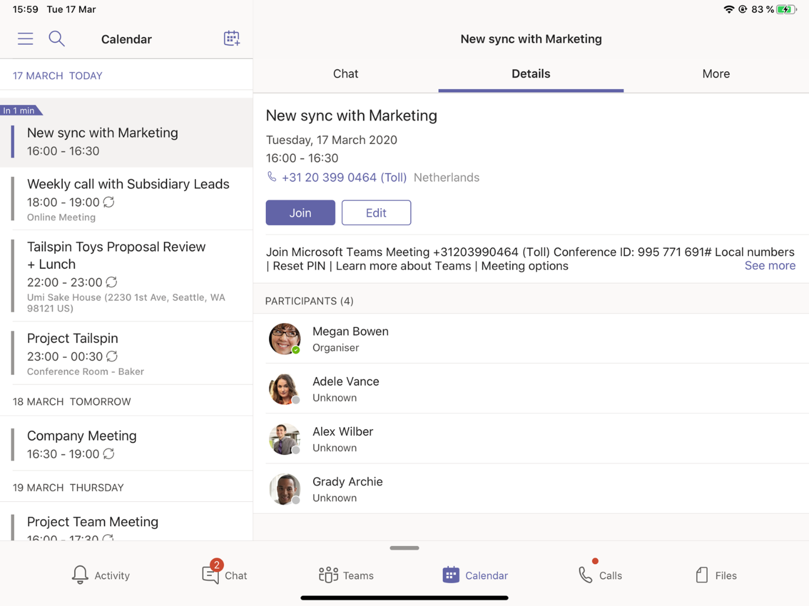
Microsoft Teams – aplicación móvil para teléfonos y tabletas
Vista de calendario en Teams
¿Es la primera vez que usa Microsoft Teams en el móvil? Con esta guía aprenderá a convocar una reunión desde sin salir de la app.
Teams dispone de aplicación móvil tanto para teléfonos como tabletas
Disponible tanto en iOS como Android
La vista de calendario adaptada a la pantalla móvil
La vista de teléfono muestr los eventos del día. La vista en tableta muestra además el detalle del elemento seleccionado.
Convocar una nueva reunión para un día en el calendario
Seleccione la opción Nueva Reunión para añadir una reunión en su calendario.
Unirse a una reunión en curso
Haga click en el botón de Unirse para entrar en la reunión. Este botón sólo se activa para las reuniones que se están efectuando en el momento, o que están muy próximas a comenzar
Barra de herramientas
Las distintas áreas de Teams están siempre visibles

Slide 2

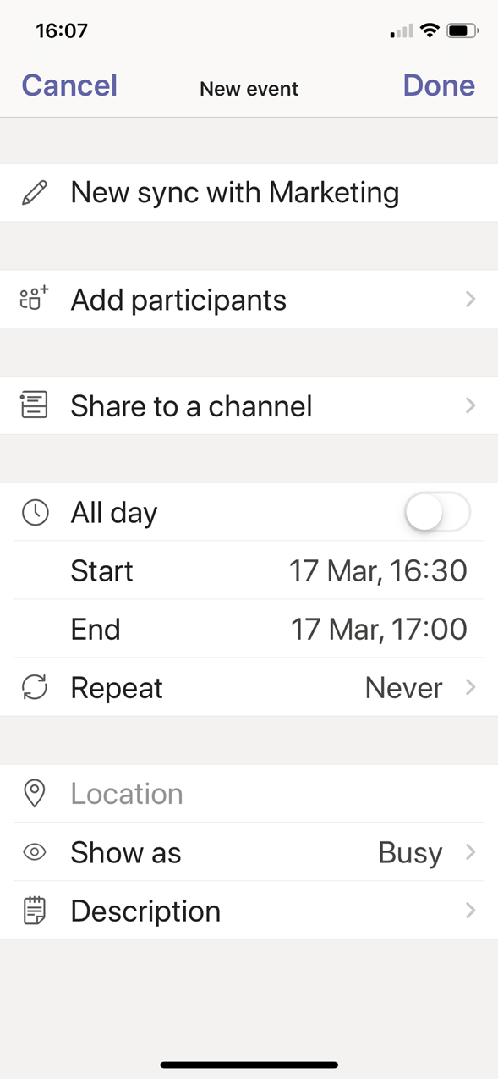
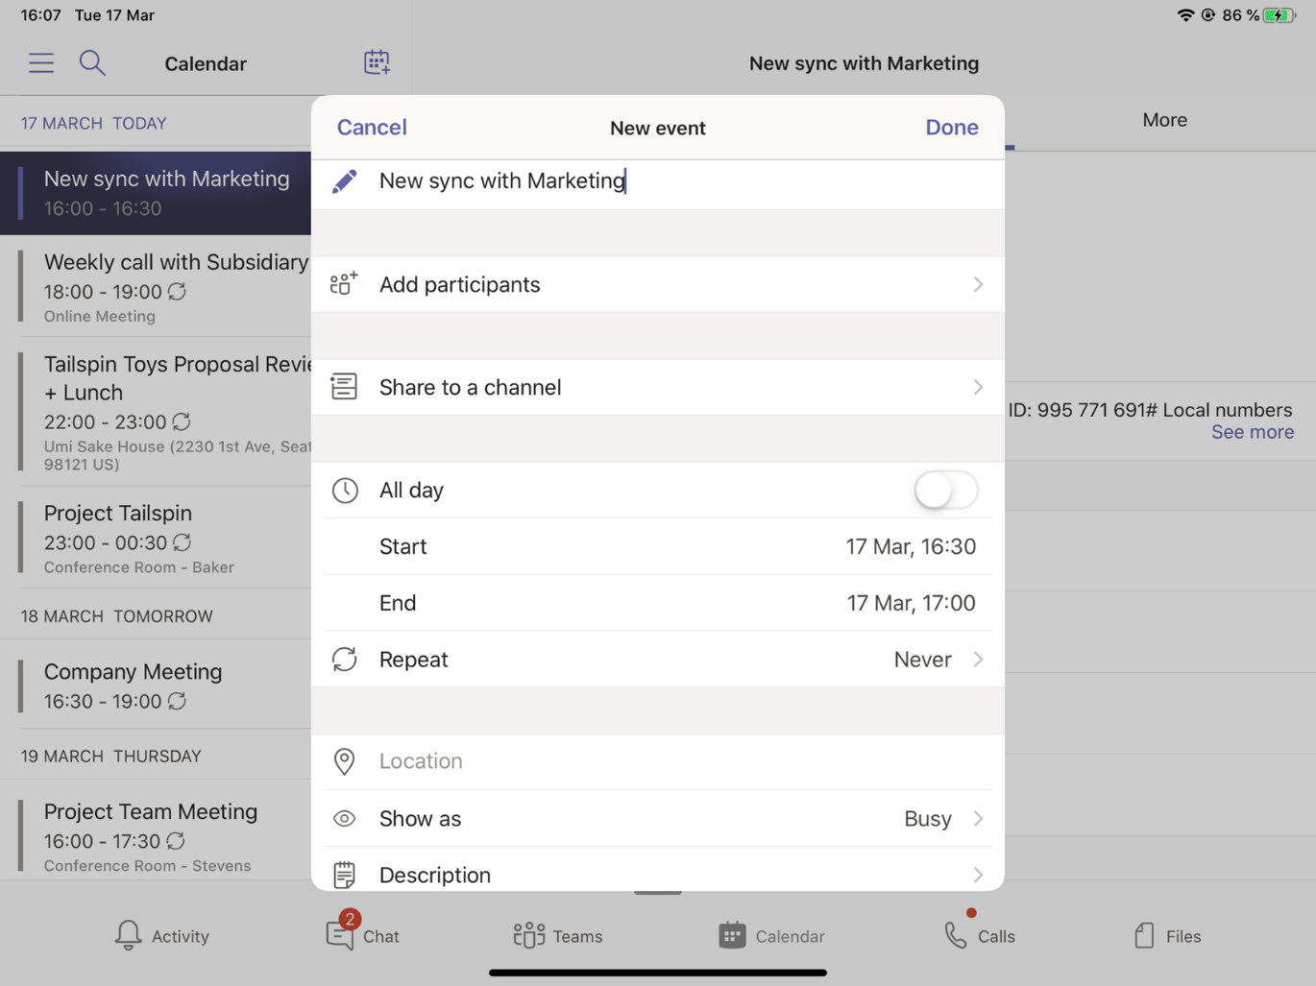
Microsoft Teams – aplicación móvil
Convocar una nueva reunión de Teams
Para agendar una nueva reunión se introducen los mismos datos que tendría que cuando se hace desde Outlook , con algunas opciones ligeramente distintas
Ventana flotante
En la versión de tabletas aparece una ventana flotante cuando se pulsa el botón de nueva reunión
Datos generales
Los datos básicos son los comunes ne una reunión, título, participantes, fecha, ubicación, mostrar como y descripción.
Compartir con un canal
Teams incluye la opción de compartir la convocatoria con un canal de un equipo de Teams, de forma que llegue una notificación a todos los miembros del canal
Buena práctica
¡No olvide incluir una agenda en la descripción!

Slide 3
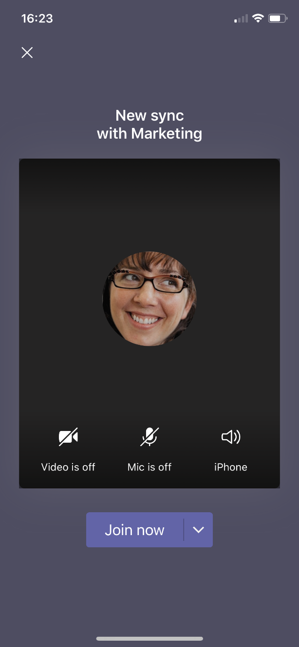
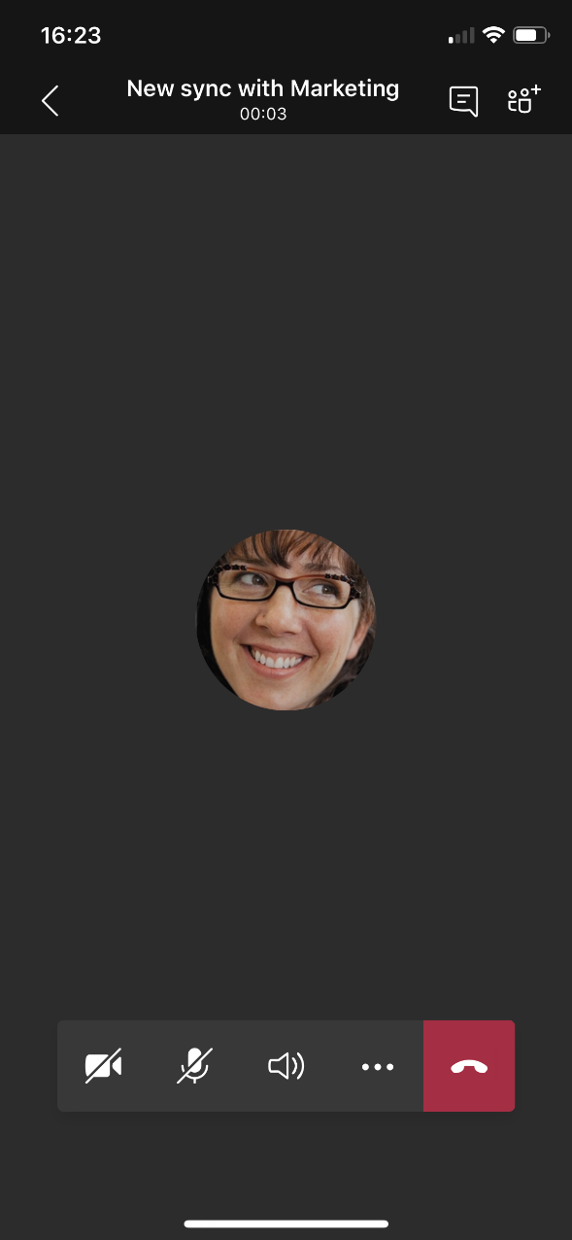
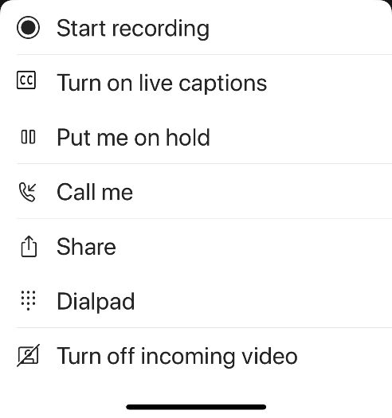
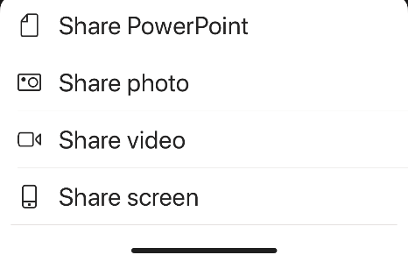
Microsoft Teams – aplicación móvil
Opciones y funcionalidades durante una reunión
Comandos comunes
Entre los comandos comunes destacamos la posibilidad la opción de unirme por teléfono (Call me) y apagar el vídeo entrante para entornos con poca conectividad (Turn off incoming video)
Unirse a una reunión
Antes de unirse a una reunión se tiene la posibilidad de entrar sin audio ni vídeo.
Compartir contenido
Desde la aplicación móvil también se puede compartir contenido, ya sea una presentación, una foto o vídeo, o incluso compartir pantalla
Dentro de la reunión
Una vez dentro de la reunión siempre tendremos visible la barra de herramientas básica

Slide 4
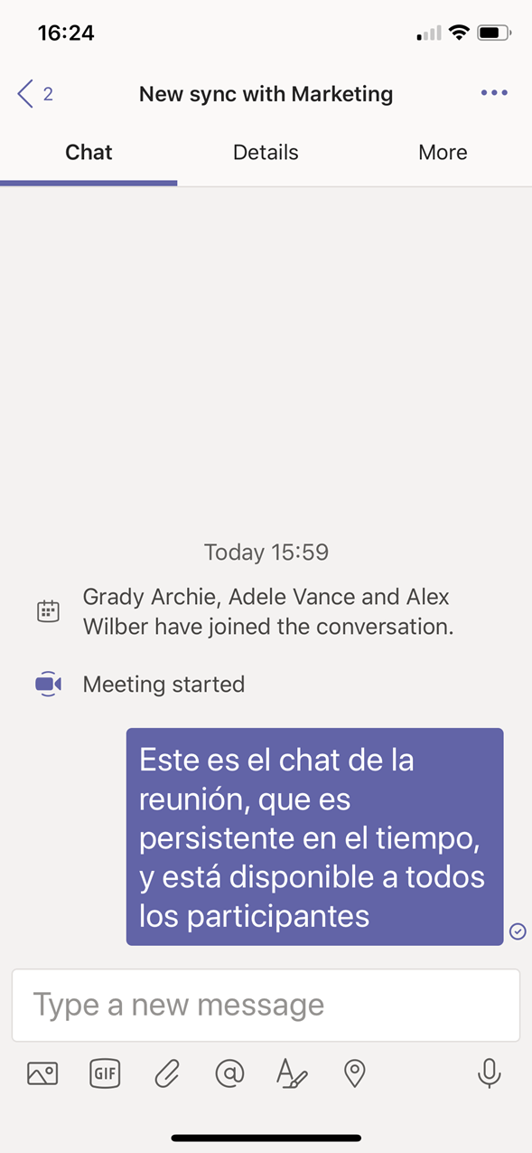
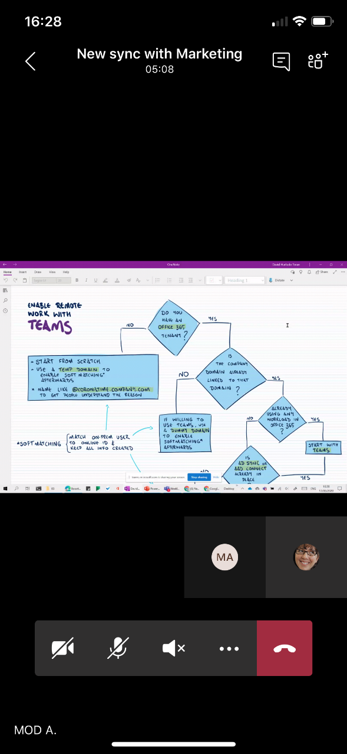
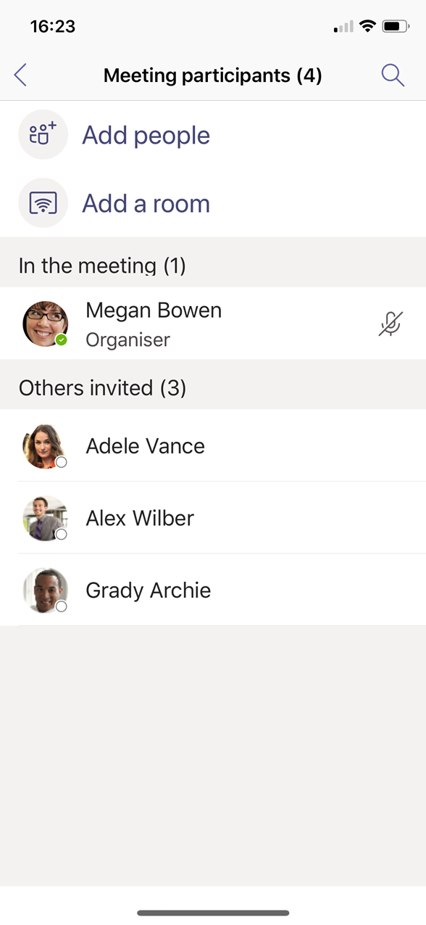
Microsoft Teams – aplicación móvil
Opciones y funcionalidades durante una reunión
Participantes
El botón de participantes me muestra la lista a pantalla completa.
Muy útil para ver quién se ha conectado ya y quién no
Chat de la reunión
El botón de chat me muestra el chat de la reunión. Estará disponible durante y después de la reunión, incluyendo los documentos compartidos.
Si la reunión se graba, cuando termine aparecerá en el chat el enlace al vídeo de la reunión.
Contenido compartido
Cuando se comparte contenido, se puede ver igual que en el ordenador

